Slide 1
教育资源管理平台 -- 资源版本管理
专业、协作、速度
网龙工程院

Slide 2
现状
教育资源版本：
教育资源在内容上没有区分版本的设计。
在教育资源元数据层面，数据库结构中有对资源版本的设计。
资源内容上与版本有关的业务是资源的拷贝，资源的打包，不包括后期有可能扩展知识演变追溯等可能存在的业务以及集体备课等教学业务。
资源的版本在资源互相引用过程中用于分离资源影响。比如作业中使用习题，引用习题需要明确版本，并且此版本属于原版本的分支，不允许其他人员进行修改。同样的事情会在课件等复合资源中出现。
其次在陈题改编或者同级不同班上课时，资源内容做微调发布的时候，需要版本支持资源的快速复制。

Slide 3
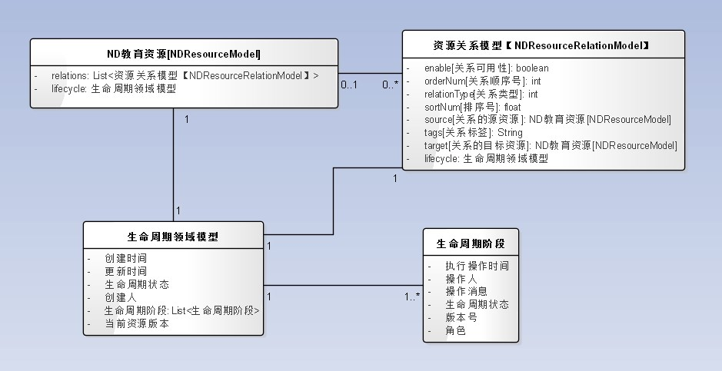
资源生命周期中的版本

Slide 4
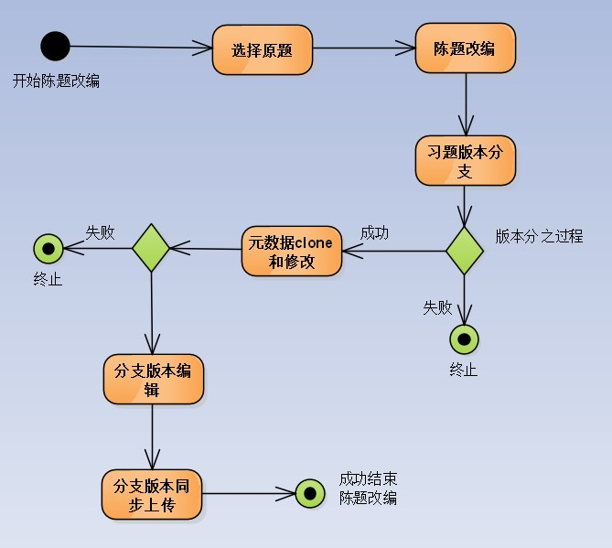
资源Clone流程
教育资源版本：
在原有习题的基础上建立新的分支，同时建立新的习题元数据。
习题的分支过程通过资源的拷贝实现，将目标习题，通过CS提供的拷贝接口进行复制。
如果习题不在CS的同一个实例下，资源拷贝需要拉取到本地，修改XML文件后，回传到CS的目标实例中。
对于原习题的外部引用资源不做拷贝。
不同目录下的资源，引用访问存在安全隐患。

Slide 5
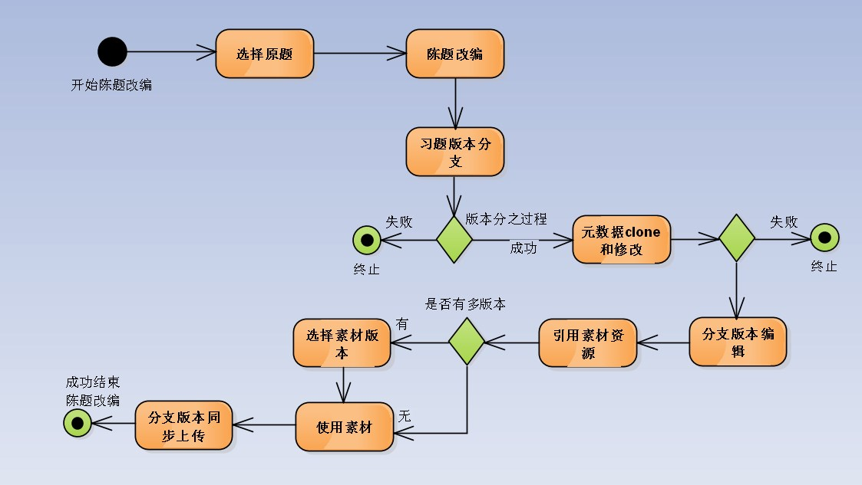
资源引用流程

Slide 6
领域场景
教育资源版本使用场景：
课件、作业等组合资源在引用其他资源的时候，为了防止目标资源的变更影响目标资源，需要引入资源版本。
目标资源进行修改的时候，历史变更和当前版本之间的差异分析以及历史追溯。
资源从目标空间，拷贝到其他资源空间的时候，发生的资源拷贝需求。
老师在进行布置作业的时候，一个作业中引用少数量的习题，而这些习题保证在作业范围内的稳定性，需要引入版本进行保证。
在资源进行并发引用的时候，使用和修改资源同时发生，需要通过版本机制保证资源使用和资源修改时候的冲突问题。

Slide 7
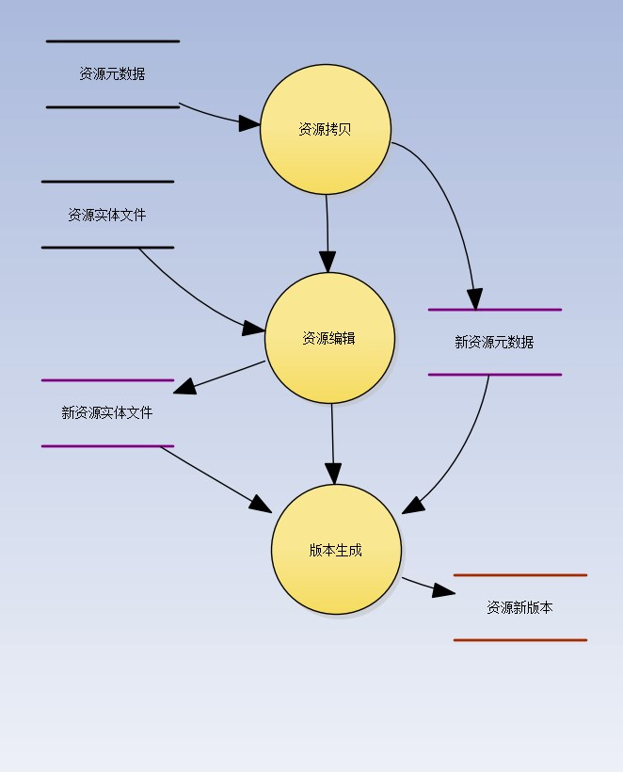
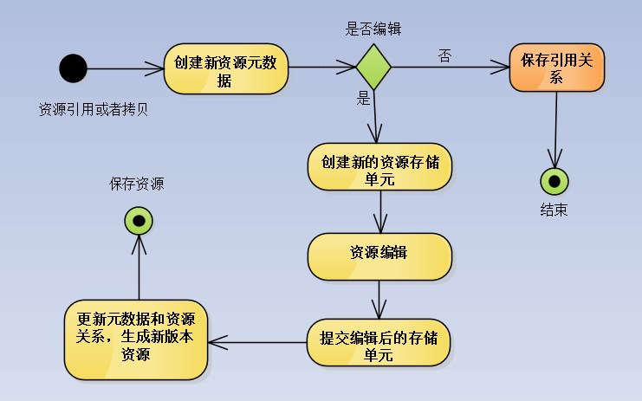
方案一：版本迭代模式

Slide 8
优缺点
优点：
资源在业务上先满足数据业务，可以进行元数据的复制和使用。
在资源元数据拷贝之后，如果资源的实体文件需要进行编辑和使用，进行资源实体文件的拉取编辑，保存后建立新的元数据指向和版本关系。
可以保证编辑后的资源拥有新的ID标识。版本通过关系标识进行管理。
缺点：
在性能上需要从CS拉取文件，编辑文件后进行上传，IO开销比较大。
版本的能力通过资源关系进行表达，冗余数据比较多，后期的存储开销比较到。

Slide 9
整改估时
任务 | 内容 | 工时（人/天） | 备注
资源编辑修改后进行版本迭代 | 在资源进行内容编辑的时候，或者资源内容进行替换的时候动态生成新的版本。并且更新资源当前版本 | 4 | Dev环境，debug环境，集成测试，预生产
资源引用关系需要修订 | 资源在引用关系以及xml文件中，对引用的资源进行版本标识 | 5 | 需要协调编辑器以及工具进行同步进行
资源打包代码重构 | 根据资源引用关系，以及资源当前的引用的版本，重构资源版本的打包机制 | 4
接口重构 | 资源的创建接口，编辑接口，打包接口，clone接口，关系接口等，都需要加入版本参数，并且进行重构。关系模型需要调整，同时文件的存储结构需要调整 | 8
测试用例的开发 | 针对重构接口开发测试用例 | 3
QA测试 | QA进行相关重构接口的测试 | 4
 | 总计 | 28 | 可根据实际情况调整

Slide 10
时间计划
时间 | 内容 | 备注
11/2-11/10 | 对于资源版本的管理机制形成明确的方案和实施细则 | 流程图，序列图，数据结构，开发视图，接口调整列表
11/10-11/20 | 1、测试用例的开发 2、版本机制的开发 3、接口重构的开发 | 完成开发和测试
11/20-11/27 | 1、QA测试 2、bug修复 3、集成测试，与编辑器以及工具进行联调
11/30-12/4 | 1、联调bug修复 2、预生产试运行 3、发布生产

Slide 11
3Q

